Slide 1
насекомые
Новикова И. А.
Подготовительная гр.

Slide 9
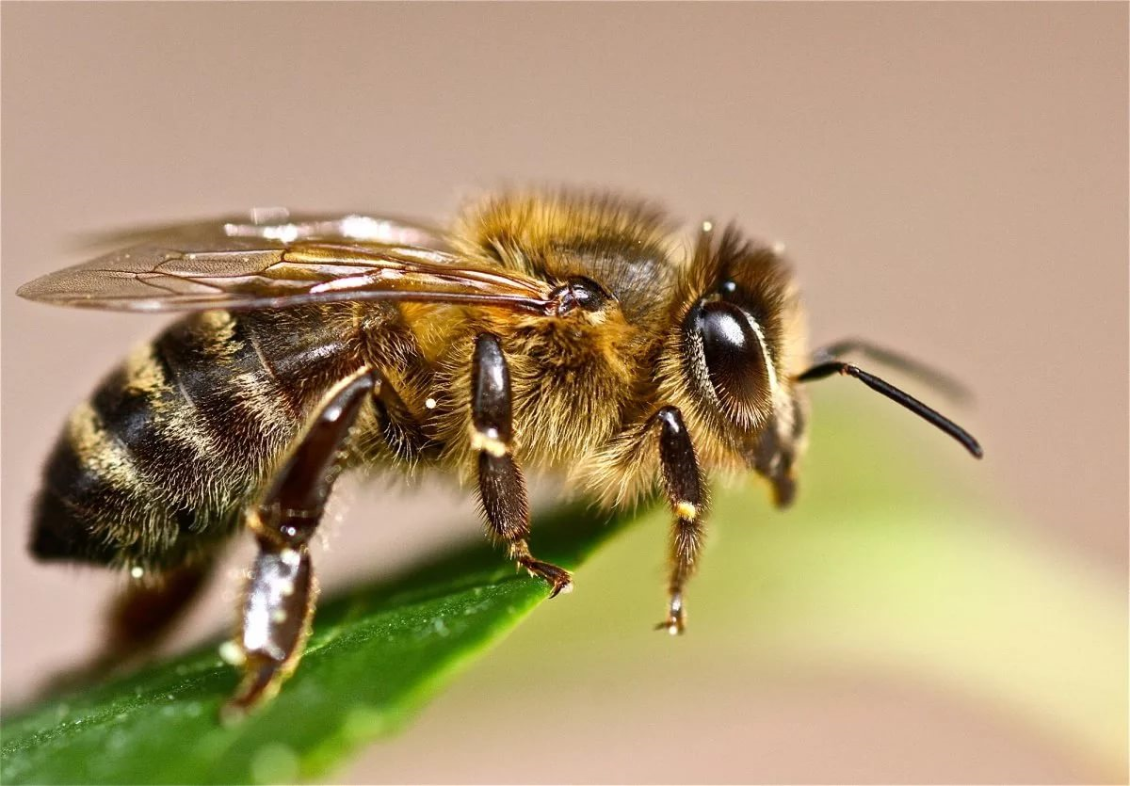

Slide 11
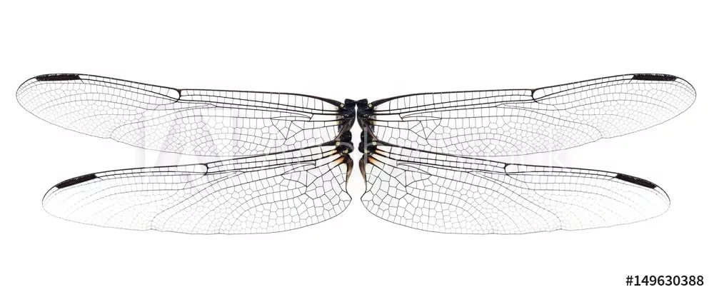

Slide 12
